Slide 1
Spring Web MVC
FAPESC – DESENVOLVEDORES PARA TECNOLOGIA DA INFORMAÇÃO
Herculano De Biasi
herculano.debiasi@unoesc.edu.br

Slide 2
Tópicos
Spring Web MVC
Sistemas de templates web

Slide 3
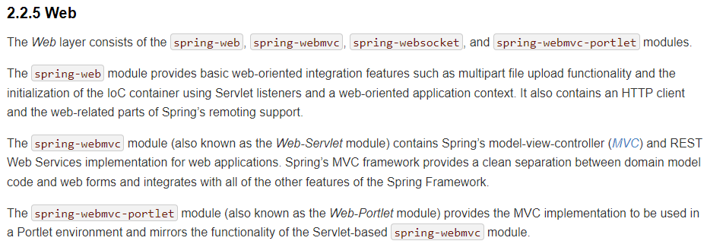
Spring Web MVC
Da documentação do Spring Web

Slide 4
Spring Web MVC
Características
Fornece integração com vários frameworks
Todas as funcionalidades do core podem ser usadas na web
Possui um módulo MVC
Disponibiliza um EL (Expression Language) de integração com os arquivos JSP
Fácil integração com o JSF
Suporte ao padrão WebSocket

Slide 5
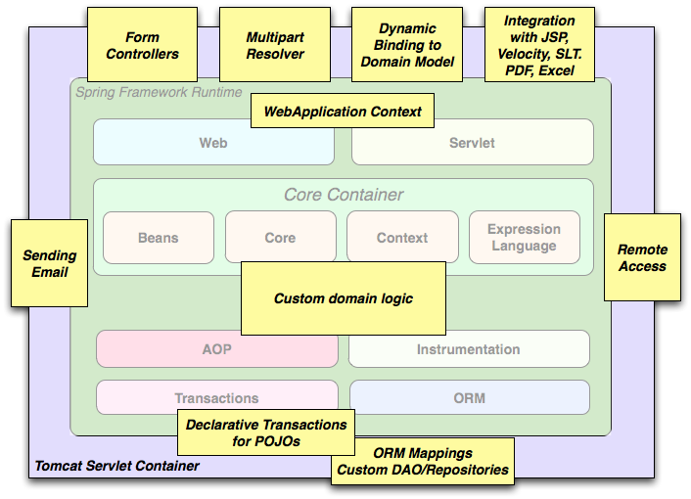
Spring Web MVC
Arquitetura

Slide 6
Spring Web MVC
Projetado em torno de um DispatcherServlet que despacha pedidos para os controladores configuráveis, funcionando como um front controller
Seu uso está baseado em duas anotações básicas
@Controller: Define que a classe é um controlador
@RequestMapping: Define as rotas (endpoints)
Possui suporte a RESTful com anotações
@RestController
@PathVariable

Slide 7
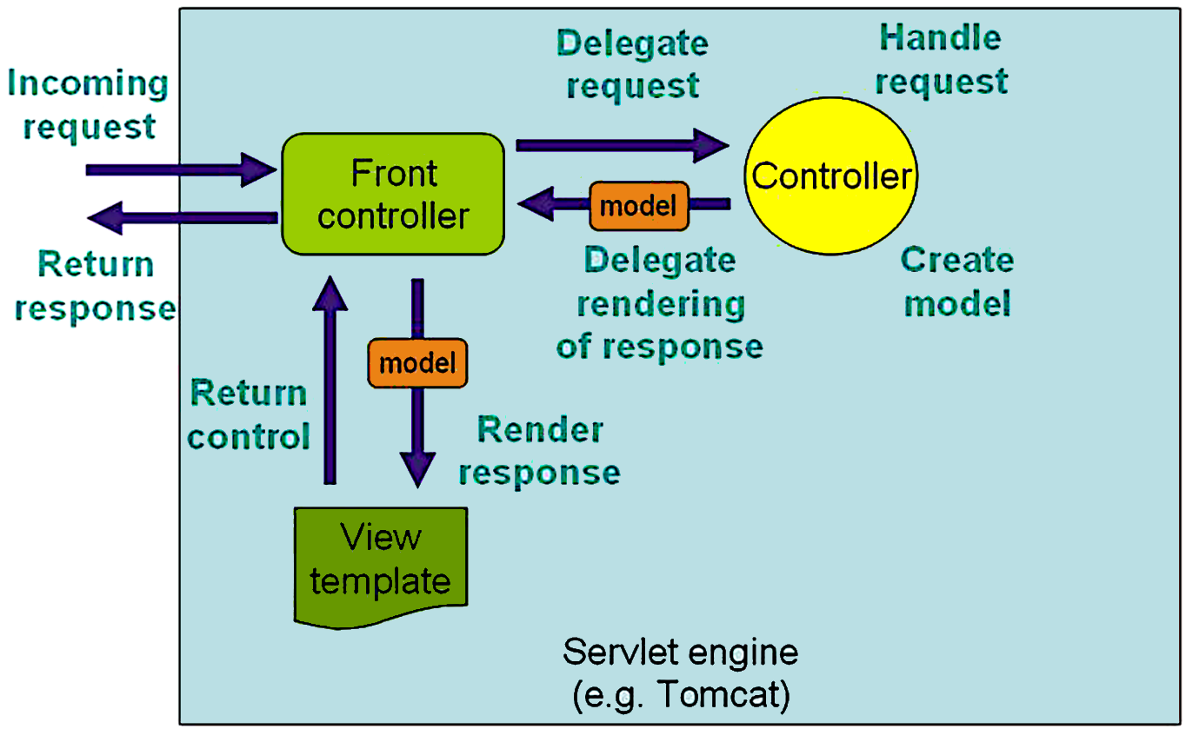
Spring Web MVC
Arquitetura

Slide 8
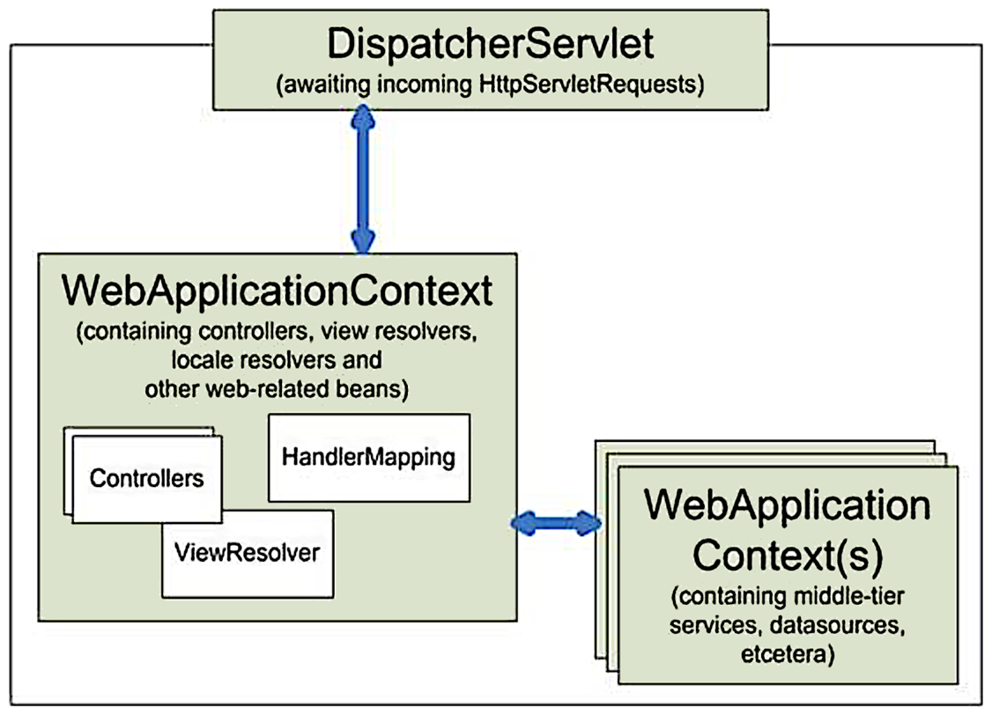
Spring Web MVC
Arquitetura

Slide 9
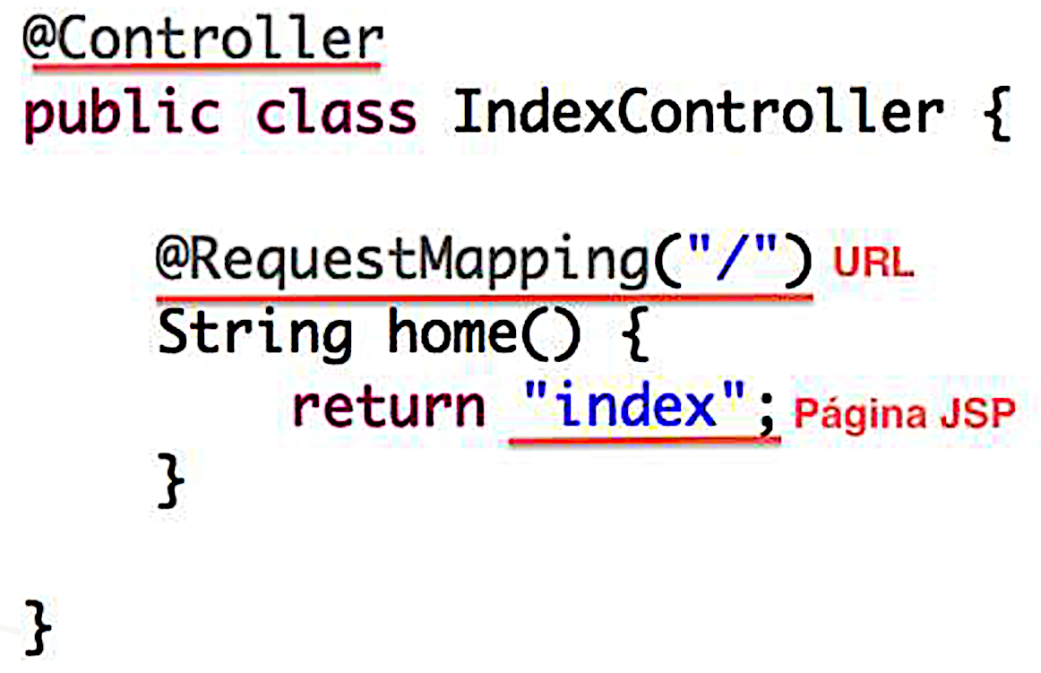
Spring Web MVC
Criação de um controlador: Classe Java simples com anotações @Controller e @RequestMapping

Slide 10
Spring Web MVC
@RequestMapping
Anotação responsável por registrar uma URL em um controller
Pode estar sobre um método ou classe
Atributos
value: Nome da URL
consumes: MediaType (JSON, texto, HTML) de entrada na action
produces: MediaType (JSON, texto, HTML) de resposta na action
headers: Cabeçalho da requisição HTTP
method: Método HTTP (POST, GET, etc..)
params: Avalia se os parâmetros estão corretos

Slide 11
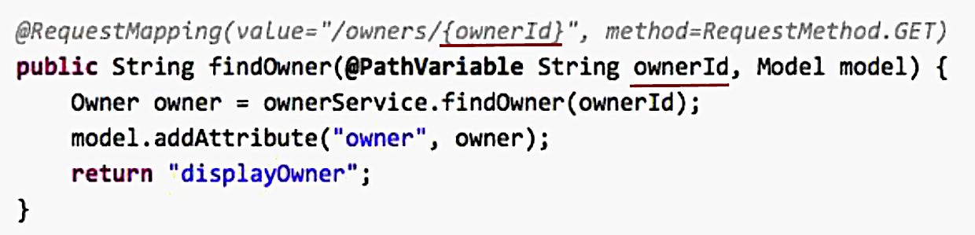
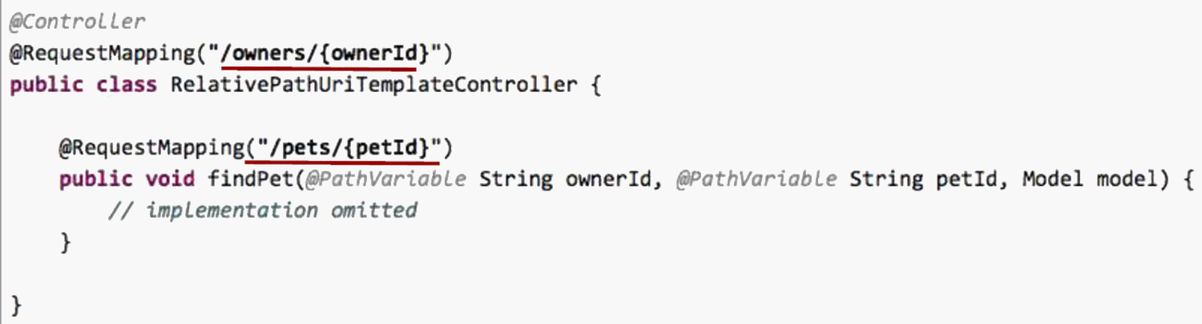
Spring Web MVC
Exemplo de utilização: www.meusistema.com.br/owners/10
Exemplo de URL concatenada: www.meusistema.com.br/owners/10/pets/5

Slide 12
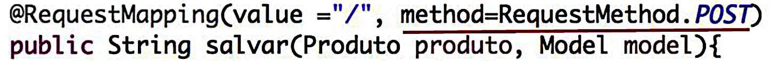
Spring Web MVC
Métodos HTTP
Pode ser utilizado o padrão RESTful
Enumeração RequestMethod: GET, HEAD, POST, PUT, PATCH, DELETE, OPTIONS, TRACE

Slide 13
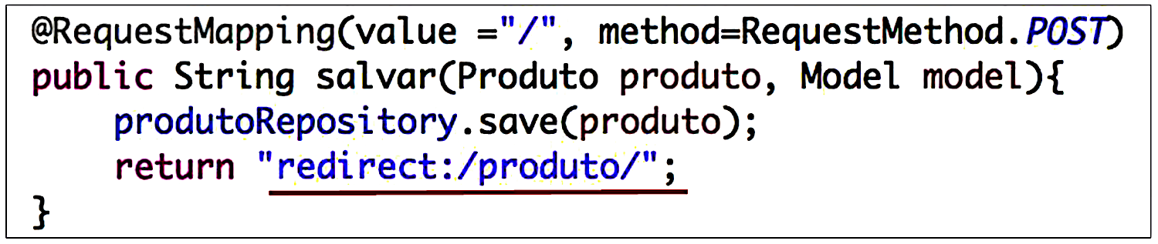
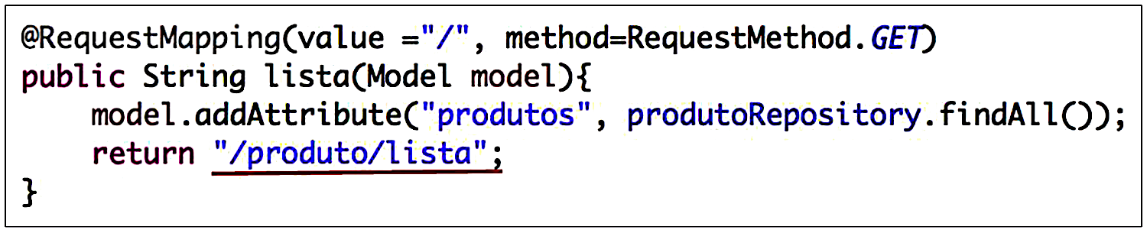

Spring Web MVC
Métodos redirect e forward
Redirect
Também chamado de redirecionamento
Acontece do lado do cliente, fará o browser acessar uma nova URL
Forward
Também chamado de encaminhamento
Acontece do lado do servidor, sendo transparente para o cliente/navegador
$lista$ é um JSP disponível na pasta $WEB\text{−}INF/jsp/produto$

Slide 14
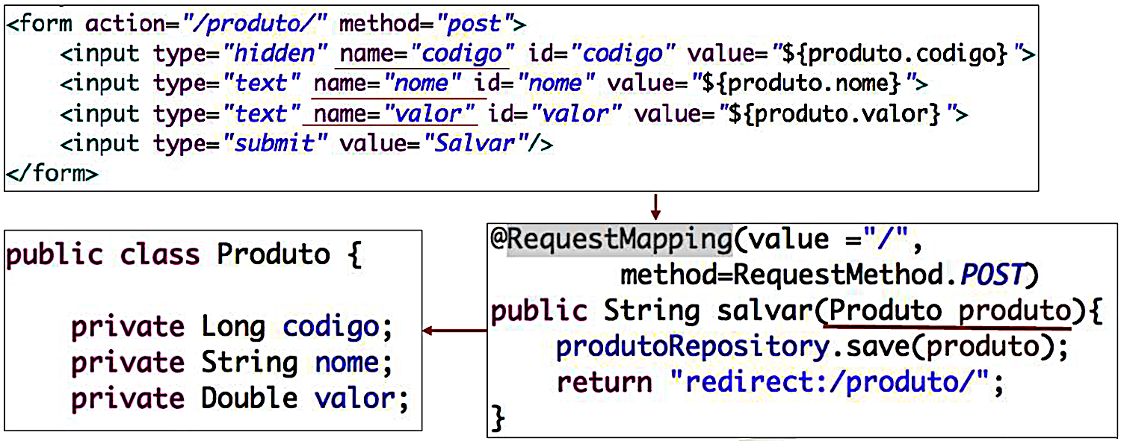
Spring Web MVC
Binding view e modelo: O name dos inputs devem ser iguais ao nome dos atributos das classes

Slide 15
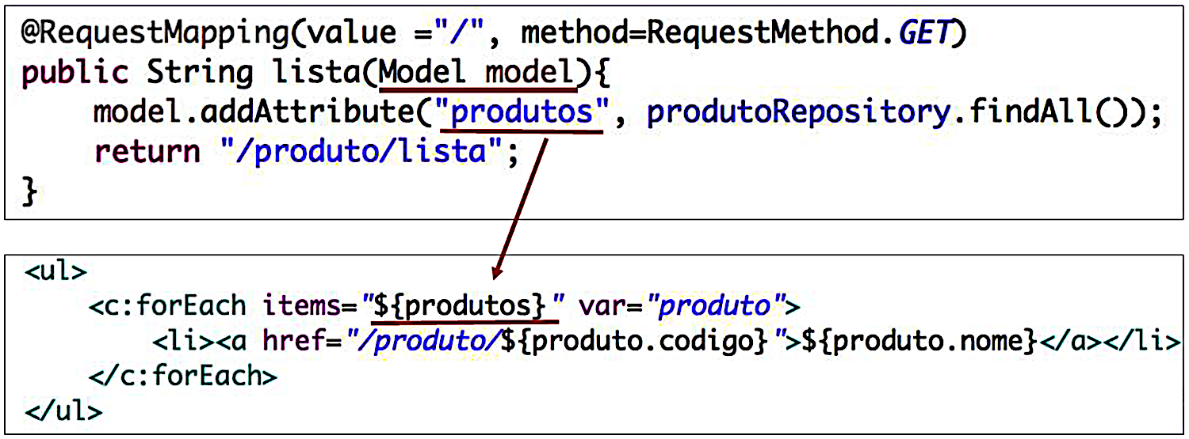
Spring Web MVC
Classes model: Disponibiliza um mapa de valores para a view

Slide 16
Sistemas de Templates Web
Um sistema de template web descreve o software e as metodologias usadas para produzir páginas web, a implementação em sites web e entrega sobre a Internet
Tais sistemas processam templates web usando um mecanismo (engine, processador ou parser) de templates
É uma ferramenta de publicação web presente em sistemas de gerenciamento de conteúdo, frameworks, editores HTML, etc
Um sistema de template web é composto de
Um mecanismo de template: O elemento de processamento primário do sistema
Recurso de conteúdo: Qualquer dos vários tipos de fluxos de dados de entrada, como de um banco de dados relacional, arquivos XML, o diretório LDAP e outros tipos de dados locais ou em rede
Recursos de templates: Templates especificados de acordo com uma template language
Os recursos de template e conteúdo são processados e combinados pelo mecanismo de template para produção em massa de documentos web
Documentos web incluem qualquer um dos vários formatos de saída para transmissão pela web via HTTP, ou outro protocolo de internet

Slide 17
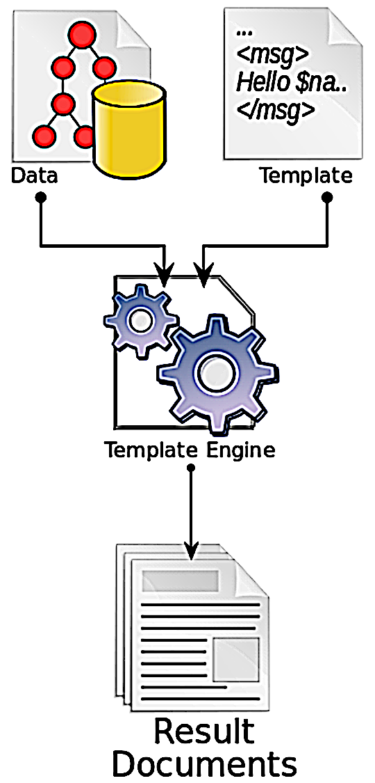
Sistemas de Templates Web
Arquitetura

Slide 18
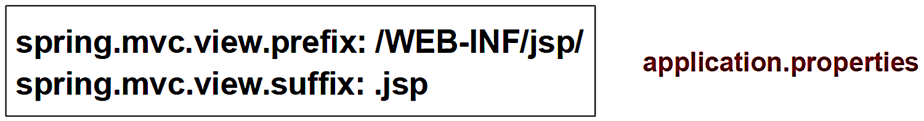
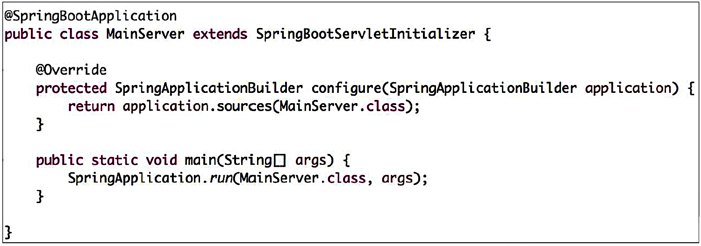
Sistemas de Templates Web
Spring com JSP

